Slide 1
Esta clase va a ser
grabada
Notes:
Colocar todas las clases.

Slide 2
Clase 12. TESTING QA
Bases de datos y Pruebas No-funcionales
Notes:
Obligatoria siempre

Slide 3

Objetivos de la clase
Aprender sobre bases de datos para la verificaciones de resultados.
Conocer distintos tipos de pruebas no-funcionales
Notes:
Obligatoria siempre. Indican aquello que se pretende que el estudiante logre con la clase. Recuerda que se enuncian en principio con el verbo en infinitivo delante (por ejemplo: “Comprender…”, “Analizar…”, “conocer…”, etc). Se debe destacar en negrita el verbo. Los objetivos deben ser concretos, medibles y coherentes con los contenidos.

Slide 4


Componente de una base de datos
MAPA DE CONCEPTOS
Tipo de base de datos
Bases de Datos & Verificación de Resultados
SQL
Verificación de Datos
Pruebas de Estrés
Tipos de Pruebas de Estrés
Herramientas de Estrés
Presentando Resultados
Pruebas de Seguridad
Pentesting
Vulnerabilidades
Límites de Seguridad en Testing
Pruebas Automatizadas
¿Que es?
Tipos de pruebas Automatizadas

Slide 5


Temario
11
12
13
API Testing
DB y Pruebas No funcionales
Proyección profesional
Pruebas de servicios
SOAP y REST
Herramientas para API testing
DB & verificación de resultados
Pruebas de estrés
Pruebas de seguridad
Pruebas automatizadas
Dispositivos poco comunes
Comunidad de testing
Certificaciones testing
Consultas entrega final
Notes:
Recurso: Temario del curso - Se muestra al inicio de cada clase
- Tiene un aspecto similar a un calendario. - Resume rápidamente: título de la clase, número y contenidos que abarca
- Guía rápida tanto para docentes, como para estudiantes. - Para mayor ubicación en el curso, también muestra en un tamaño más pequeño lo sucedido la clase anterior y la siguiente.
- Se colocan los temas de la clase y deben enlazarse a la diapositiva correspondiente.

Slide 6

Pruebas No-funcionales
Como ya hablamos de ellas en el pasado, requieren un conocimiento extra y tiempo de preparación para poder hacerlas, pero es importante que tengan un primer acercamiento para que sepan de qué se tratan. Hoy veremos las 4 más importantes, su importancia, y algunas herramientas.

Slide 7

Pruebas No-funcionales
Es importante que si alguno de estos temas les gusta, se tomen el tiempo para investigar y aprender más. Las distintas pruebas no-funcionales abren más puertas y oportunidades.
Siempre investiguen sobre nuevas corrientes de testing.

Slide 8
Bases de datos &
verificación de resultados

Slide 9

Introducción
El estudio de bases de datos y su manipulación es algo complejo y largo. Durante esta clase haremos un acercamiento para comprender qué son, cómo usarlas y cómo podemos trabajar con ellas a nuestro favor.

Slide 10
Base de datos(DB)
Notes:
Usar para los subtemas de un módulo.

Slide 11


¿Qué es una base de datos?
REEMPLAZAR
POR IMAGEN
Los datos por sí solos son cifras, letras, palabras o cualquier otro tipo de formato que se ingresa en una computadora para posteriormente ser procesada y utilizarla como información para tomar decisiones. Las bases de datos son el lugar donde estos datos se alojan para su posterior uso.

Slide 12

Componentes de una base de datos
Una base de datos está compuesta por tablas que se relacionan entre sí, que contienen datos en celdas, que se alojan en la intersección de filas y columnas. La forma más gráfica que tenemos para entender una, es mirando una planilla de excel.

Slide 13
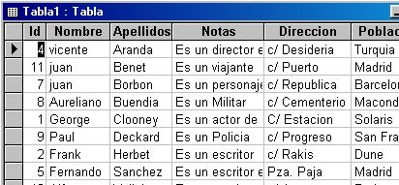
Ejemplo
Fuente: ResearchGate
Notes:
Aca podemos observar como las columnas nos marcan qué datos va a guardar la celda, y las filas nos indican el orden con el ID.

Slide 14
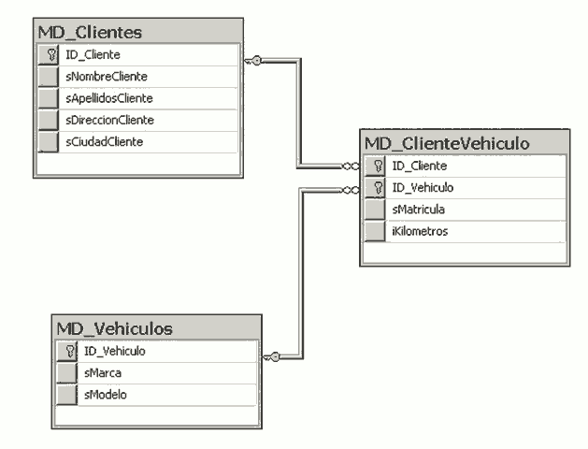
Ejemplo
Notes:
Y aca podemos observar cómo se relacionan las bases de datos.

Slide 15
Tipos de bases
Existen muchos tipos de bases de datos, ya que con el tiempo fueron cambiando. Originalmente solo guardaban datos como tipos de formato, pero las mismas empezaron a crecer y hoy en día pueden contener:
Imágenes
Documentos
Gráficos
Audio
etc...

Slide 16

Creación de una base de datos
Generalmente, la creación y manejo de la base de datos, es realizada por los desarrolladores como una necesidad de guardar datos para poder utilizar en el proyecto. Pero existe un profesional que maneja bases de datos a gran escala llamado Database Administrator (también conocido como DBA), que será el experto en ellas, y podrá mejorar su relación y tiempo de respuesta.

Slide 17

Lenguaje SQL
Las bases de datos necesitan su propio lenguaje para ser consultados, y para esto existe SQL (Structured Query Language) que es la forma en la cual podemos escribir para obtener algún dato que deseemos.

Slide 18
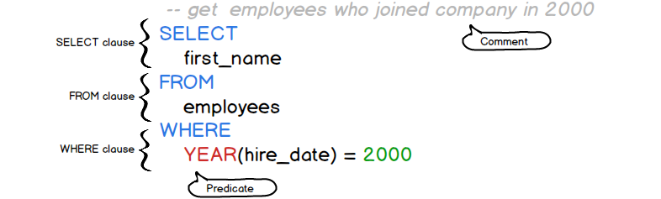
Ejemplo
Fuente: SQLTutorial
Notes:
SELECT hace referencia a que quiere buscar los “first_name” FROM indica que tabla que es la llamada “employees” y finalmente WHERE indica que solo traiga cuando el campo YEAR sea igual a 2000.
Por ende esta consulta traerá el primer nombre de los empleados de la tabla del mismo nombre que hayan sido contratados en el 2000.

Slide 19
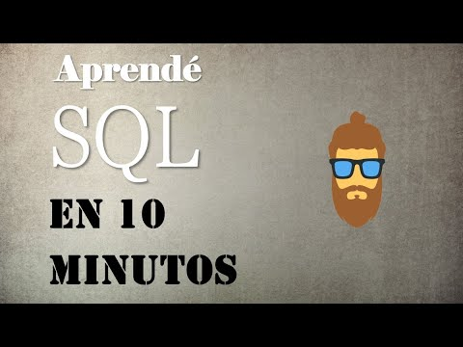
Video ejemplo
Fuente:enlace
Notes:
Ir alternando por las distintas partes desde donde se da comienzo, para ir viendo distintas acciones que se va haciendo con la base de datos.
Que es sql 0.42 a 1.26
Que es base de datos 1.28 a 2.19
SGBD(sistema de gestión de base de datos) 2.21 a 3.15
Base de dato relacional 3.17 a 4.36
DDL DML 4.37 a 5.24
Ejemplo sentencias 5.25 a 10.28

Slide 20

Motores de base de datos
Es necesario un programa que pueda administrar las bases de datos y genere la visibilidad de los datos, y a esto se los llama motores (o gestores) de bases de datos.
Existen muchos programas hoy en día, pero les mostraremos algunos de los más importantes en la actualidad.

Slide 21





Ejemplo
Fuente: RevistaDigital
Notes:
Dejamos un link a esta pagina que nos habla un poco de cada base: https://revistadigital.inesem.es/informatica-y-tics/los-gestores-de-bases-de-datos-mas-usados/

Slide 22

¿Testeando base de datos?
Las pruebas de testers sobre bases de datos en sí, son prácticamente nulas, ya que no es un área que esté dentro de nuestros límites de trabajo. Aunque pueden solicitarnos que veamos las tablas, sus columnas y filas. Nuestra responsabilidad es la verificación de los datos existentes.
Notes:
El funcionamiento inicialmente, es responsabilidad de los desarrolladores que la armaron, o del BDA que la administra.

Slide 23
Verificación de datos
Notes:
Usar para los subtemas de un módulo.

Slide 24

Uniendo temas
Con lo aprendido en la clase pasada sobre APIs, podemos comprender la verdadera trama de nuestra responsabilidad con las bases de datos. La verificación de los datos, contra lo obtenido en llamadas de APIs.

Slide 25

Verificación
Con las pruebas de API que vimos en la clase pasada, pudimos aprender a asegurarnos que funcionen, pero sabiendo que es lo que está del otro lado, podemos asegurarnos de que los datos recibidos sean verídicos y lograr una verificación de los mismos

Slide 26

Comparando valores
Al momento de querer comparar valores, sin conocer sobre SQL y Base de Datos, podemos pedir un extracto de la base para tener de referencia la información que estamos buscando. De esta forma, al ingresar parámetros en llamados de API, podemos comparar que los resultados obtenidos están bien en correlación con la base.

Slide 27
Buscando integridad
Nuestra responsabilidad como testers contra las bases de datos, es poder asegurar la integridad de las mismas, para que todas las consultas y llamadas sean como tienen que ser.
Una base de datos sin integridad, no puede cumplir su función.

Slide 28
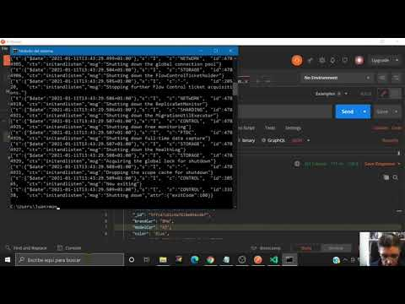
Video ejemplo
Fuente:enlace
Notes:
Aca podemos ver como se hizo un llamado con Postman, y posteriormente desde la consola verificó que esos sean los datos en la base de datos.
Inicia BD 0.17 a 0.37
Inicio aplicación 0.38 a 1.10
Uso de postman 1.11 a 5.00
Otra prueba con postman 5.00 a 6.23
Otra prueba 6.23 a 7.45

Slide 29
Pruebas de
estrés

Slide 30
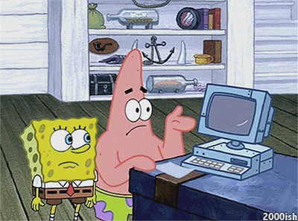
¿Qué buscamos?
Una de las patas de la calidad, es poder asegurar la estabilidad y salud de un ambiente productivo del sistema. Las pruebas de estrés buscan saber hasta cuantas conexiones en simultáneo, por ejemplo, puede soportar un sistema sin romperse y explotar por los aires, imaginariamente hablando

Slide 31

Picos de conectividad
Para entender un poco más en profundidad esto, debemos saber que los equipos físicos de los sistemas, tienen límites en todos sentidos, ya sea servidores, bases de datos, computadoras virtuales, etc.
Las empresas suelen conocer la cantidad media de conexiones al sitio, pero existen circunstancias o momentos donde los mismos sufren picos, y tenemos que asegurarnos que el sistema siga funcionando, incluso en esos momentos.

Slide 32
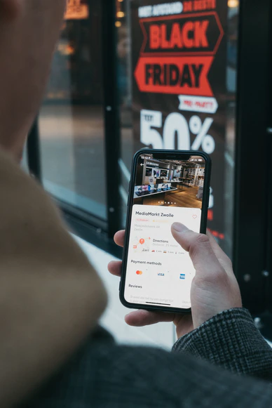


Ejemplos picos de conectividad
PARTIDOS
STREAMING
BLACK FRIDAY
Notes:
Servicios de streaming con partidos, o paginas de compras en cybermonday por ejemplo.

Slide 33

Para pensar
¿Se te ocurre algún otro ejemplo de pico de conectividad?
Contesta en el chat de Zoom
Notes:
“Para pensar”
¿Cómo crear encuestas de zoom? Disponible en este video.
El docente generará una encuesta de zoom para que los estudiantes respondan. Esto es una actividad de comprobación.
Sugerimos:
Utilizarlo antes del break para que los estudiantes puedan votar en la encuesta antes de ir al mismo.
Al regresar, mostrar los resultados a los estudiantes.
Si hay buena respuesta de este recurso, se recomienda utilizarlo de forma orgánica en más instancias de la clase.

Slide 34
Mediciones
Las pruebas de estrés miden la capacidad de la infraestructura, los tiempos de respuesta de la plataforma en base a la cantidad de usuarios que están interactuando con el sistema y, con estas mediciones, se conocerá cual es el pico de interacciones que soporta el sistema antes de que se genere una negación de servicio.

Slide 35
Estresando un sistema
Notes:
Usar para los subtemas de un módulo.

Slide 36

Estresando un sistema
Una prueba de estrés tiene como función medir cuanto un sistema puede soportar antes de que se sature o empiece a fallar.

Slide 37
Pruebas esenciales
Existen muchos tipos de pruebas de estrés, como dijimos varias veces, tantas como te imagines. Es por eso, que aquí hablaremos de las 4 más importantes:
LOAD TESTING
STRESS
ENDURANCE
SCALABILITY
Notes:
Usar para slides de sólo texto. Si no alcanza, no sobrecargar, usar otra con el mismo título para indicar que continúa el mismo módulo.

Slide 38
Load Testing
Notes:
Usar para los subtemas de un módulo.

Slide 39

Pruebas de carga
La prueba de carga nos permite saber la cantidad de peticiones que un sistema puede soportar antes de deshabilitarse.
Notes:
Por ejemplo, se puede probar un programa para identificar si se cumple con la cantidad de peticiones concurrentes que se establece en un inicio.

Slide 40

Carga Landing
Una primera prueba sencilla, es las pruebas de carga de página. Nos indica cuanto tiempo tarda, y que las hace tardar. Estas herramientas son sencillas y muchas veces son algo muy sencillo de usar.

Slide 41
stress
Notes:
Usar para los subtemas de un módulo.

Slide 42
Pruebas de estrés
Una prueba de estrés consiste en probar los límites que un sistema puede soportar.
En este tipo de pruebas se busca enviar más peticiones de las que el software está acostumbrado a manejar para saber el comportamiento de la aplicación.
Notes:
Usar para slides de sólo texto. Si no alcanza, no sobrecargar, usar otra con el mismo título para indicar que continúa el mismo módulo.

Slide 43
Endurance
Notes:
Usar para los subtemas de un módulo.

Slide 44
Pruebas de resistencia
Prueba de resistencia se hace enviando peticiones a un sistema en ciertos intervalos de tiempo. De esta forma busca ver si a pesar de los picos de conexiones, el sistema sigue funcionando igual o cambia. Estos picos, no van a ser como en las pruebas previas, pero si busca medir la estabilidad del sistema.
Notes:
Usar para slides de sólo texto. Si no alcanza, no sobrecargar, usar otra con el mismo título para indicar que continúa el mismo módulo.

Slide 45
Scalability
Notes:
Usar para los subtemas de un módulo.

Slide 46

Pruebas de escalabilidad
Las pruebas de escalabilidad es un factor que al evaluar nos permite identificar qué cosas se pueden mejorar en la infraestructura donde se encuentra nuestra aplicación. Con esta prueba realizada, y los cambios aplicados, se pueden volver a generar las pruebas previas para ir escalando el servicio y ver como aumenta la performance del sistema.

Slide 47
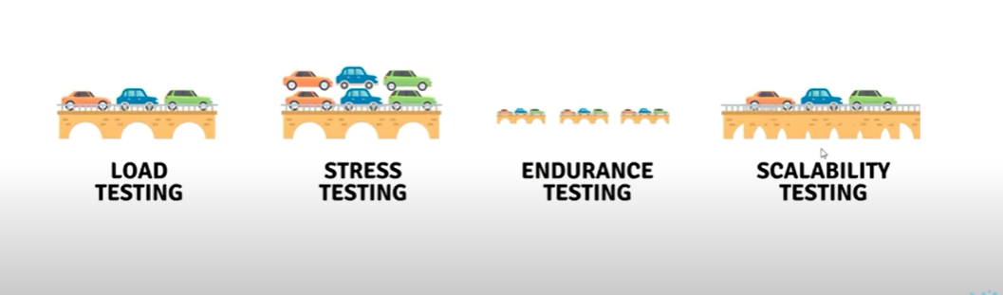
Pruebas de performance
Notes:
Explicar este ejemplo del puente y los autos:
En la primer imagen, cargamos el puente con autos para saber cuanto soporta.
En la segunda imagen estresamos al puente con mas autos de los que puede soportar para saber cual es su limite
En la tercer imagen, representa los intervalos de tiempo (por eso está tres veces el puente)
En la cuarta imagen, mejoramos la infraestructura del puente para que pueda soportar mas

Slide 48

Otras pruebas
Recuerden que existen otros tipos de formas de estresar un sistema y eso es algo para investigar. Se puede estresar la pantalla de login o un sistema de búsqueda. También podemos medir tiempos de carga, no simplemente por estrés, sino como parte de las pruebas que llevan esto.

Slide 49
Herramientas de estrés
Notes:
Usar para los subtemas de un módulo.

Slide 50
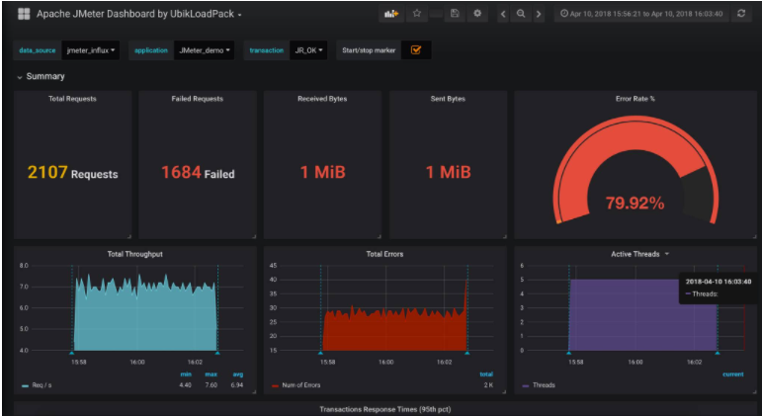
JMeter
JMeter es la herramienta más conocida para todo lo relacionado con pruebas de estrés. Esta herramienta contiene todo lo necesario para cualquier tipo de performance que se quiera medir de un sistema.

Slide 51
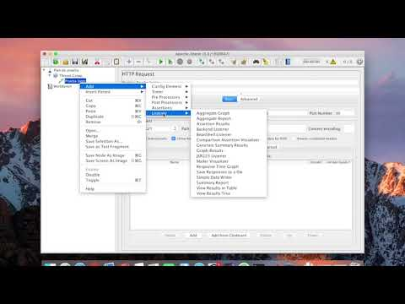
Ejemplo JMeter
Fuente: Enlace
Notes:
En este video podremos observar dos tipos de pruebas de estres con la herramienta de forma sencilla.
Ejemplo a 00 a 1.48
Ejemplo b 1.48 a 3.09

Slide 52
Presentando resultados
Notes:
Usar para los subtemas de un módulo.

Slide 53

Resultados positivos
Las métricas como resultados se utilizan de dos formas. Frente a respuestas positivas, el sistema necesitará una revisión en una temporalidad elegida por el equipo técnico para saber que esos números se mantienen en el tiempo.
O deberá corregirse algo.

Slide 54

Resultados negativos
Cuando las métricas traen resultados malos, se hará el informe y la responsabilidad deberá ser llevada entre dos o cuatro áreas distintas. En un primer lugar, los desarrolladores deben trabajar con los sysadmins o infraestructura para ver el problema, y esto podría escalar a un arquitecto de software o a un database administrator, si el problema es una base de datos.

Slide 55
☕
Break
¡10 minutos y volvemos!
Notes:
Obligatoria siempre. A la hora del Break, entre 5 y 10 minutos. Considerar ubicar este espacio en un momento adecuado de la clase. Al volver, mostrar los resultados de la pregunta del anterior slide y generar un breve intercambio.

Slide 56
Pruebas de
seguridad
Notes:
Usar para los módulos más importantes de la clase, donde se introducen conceptos que se ven en varios slides. No hay que usarla para todos los módulos.

Slide 57
Pentesting
Las pruebas de penetración, que en inglés son penetration testing, son las pruebas que QA debería hacer sobre la aplicación para evitar posibles brechas de seguridad.

Slide 58

Seguridad en desarrollo
Es una tendencia en el mundo del desarrollo, dejar de lado la seguridad de las aplicaciones en manos de gente externa, pero es importante tener en cuenta que las primeras pruebas de seguridad tiene que ser generadas en el ciclo de desarrollo para evitar mal uso de los usuarios, ataques de seguridad, mala de calidad de software, etc...

Slide 59

Seguridad en testing
Los aspectos de seguridad de información de las aplicaciones web deben ser responsabilidad de los probadores y tenerse en cuenta dentro de un proceso de calidad, porque también es un punto crítico viéndose involucrada información de bases de datos y la disponibilidad de la aplicación, para destacar algunas áreas.

Slide 60

Necesidad de seguridad
Con esto se ve la necesidad de integrar la seguridad con el concepto de calidad del software, ampliando el concepto de pruebas de software y cómo se puede establecer un modelo que permita llevar a cabo esta difícil tarea de encontrar las vulnerabilidades de una plataforma web.

Slide 61
Seguridad en testing
Los aspectos de seguridad de información de las aplicaciones web deben ser responsabilidad de los probadores y tenerse en cuenta dentro de un proceso de calidad, porque también es un punto crítico viéndose involucrada información de bases de datos y la disponibilidad de la aplicación, para destacar algunas áreas.

Slide 62
Vulnerabilidades
Notes:
Usar para los subtemas de un módulo.

Slide 63

¿Qué son las vulnerabilidades?
Las vulnerabilidades son todas las brechas de seguridad en un aplicación desde donde alguien puede aprovecharse para romper la aplicación o hacer algún robo de información. Ahora hablaremos de algunas de las vulnerabilidades más comunes y que desde nuestro lado podemos investigar.

Slide 64
Autentificación
Consiste en la verificación de la identidad de un usuario que tiene permisos para acceder a la aplicación. Los atacantes usualmente buscan quebrantar cualquier mecanismo de autenticación que se les presente con el fin de ingresar a la información que requieren.
Fuente: Enlace
Notes:
Existen diversas vulnerabilidades respecto a estos mecanismos, como por ejemplo el no uso de canales cifrados para intercambiar información entre cliente y servidor, contraseñas débiles (propensas a ser encontradas fácilmente con ataques de diccionario o fuerza bruta), no definición de permisos (se puede ingresar a funcionalidades sin autenticación), mal manejo de caché y variables en sesión y utilizar pocos factores de autenticación (solo usuario y contraseña).

Slide 65
Gestión de la configuración
El conocimiento de la arquitectura de la aplicación web puede revelar información valiosa para un atacante, como los protocolos utilizados, las funcionalidades administrativas, los métodos de cifrado utilizados o el servidor de aplicaciones utilizado que facilitan la labor de un atacante.
Fuente: Enlace
Notes:
La información se puede ver vulnerada debido al no uso de algoritmos de cifrado (que provee una ventaja al atacante), información de la configuración de las bases de datos (por medio del receptor de escucha), archivos y copias de seguridad (redundancia en directorios de archivos).

Slide 66
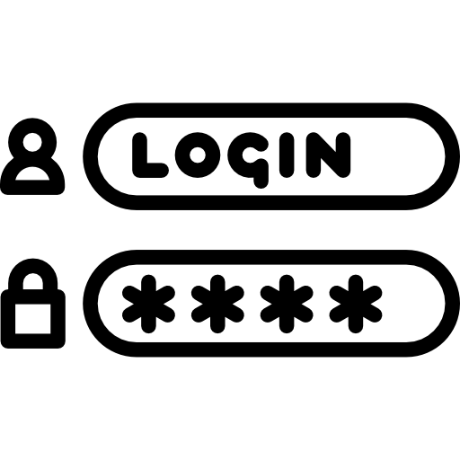
Sesiones
La gestión de sesiones en una aplicación web es un aspecto importante en la seguridad de información, puesto que estas necesitan mantener el estado de las peticiones del cliente y a partir de las sesiones se pueden asociar entre sí; los navegadores almacenan información sobre las sesiones en cookies.
Fuente: Enlace
Notes:
Entre las principales vulnerabilidades en el desarrollo se encuentran el mal manejo de variables de sesión, ligar la identidad del usuario al ID de la sesión y mala configuración de los atributos de sesión. Es importante definir las prácticas de desarrollo adecuadas sobre el manejo de sesiones para evitar ataques como CSRF (Cross Site Request Forgery) o fijación de sesión

Slide 67
Validación de datos
Tal como su nombre lo dice, se refiere a la verificación de datos de entrada permitidos dentro de la aplicación, y es una de las debilidades más frecuentes en las aplicaciones web.
Es importante partir de la premisa de que ningún dato ingresado es confiable; además, se debe definir qué se permite teniendo en cuenta el modelo de datos, la lógica del negocio y la definición de tipo de variables en la programación.
Fuente: Enlace

Slide 68
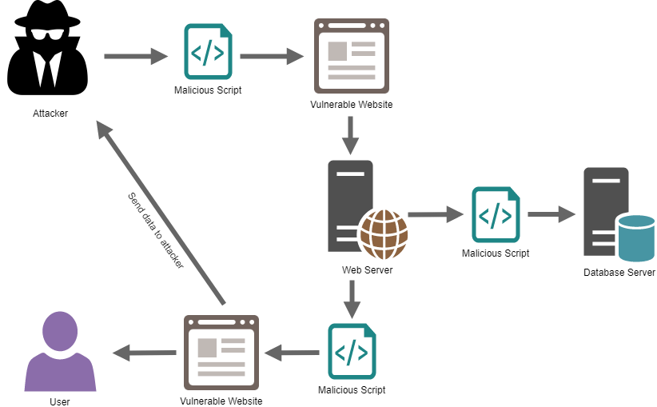
Validación de datos
Las siguientes son los principales ataques de validación de datos:
Cross Site Scripting busca manipular las entradas al sistema para robar información confidencial.
Fuente: Enlace
Fuente imagen: Enlace

Slide 69
Validación de datos
Inyección SQL: se pretende introducir una consulta SQL cuando se permite el ingreso de caracteres propios del lenguaje SQL y que el motor de base de datos interpreta.
Desbordamiento de buffer: se pretende comprometer la integridad de la aplicación por inconsistencia entre los formatos, tipos y longitudes entre datos ingresados.
Fuente: Enlace
Notes:
Usar para slides de sólo texto. Si no alcanza, no sobrecargar, usar otra con el mismo título para indicar que continúa el mismo módulo.

Slide 70
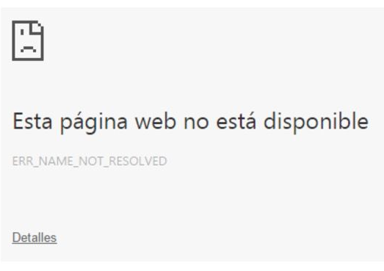
Denegación de servicio
El principal objetivo de este tipo de ataque es saturar al servidor de la aplicación de tráfico de red, que a pesar de que las buenas prácticas de desarrollo no tienen mucho alcance en la tarea de evitarlo, sí es importante construir una arquitectura de software robusta.
Fuente: Enlace

Slide 71
Límites de seguridad en testing
Notes:
Usar para los subtemas de un módulo.

Slide 72

Nuestro alcance
La seguridad en un desarrollo de aplicación deberá ser nuestra responsabilidad, pero hay que saber que el límite termina en el código y su funcionamiento. Hay otras formas de penetrar sistemas, que están fuera de nuestro alcance de conocimiento.

Slide 73

¿Quién está en las sombras?
Las empresas tienen sus propios equipos de seguridad, que buscan frenar ataques externos, a ellos se los conoce como Cyber Defense o Ethical Hackers (Hackers de guante blanco). Ellos son los responsables de ataques de gran escala, con herramientas mucho más avanzadas para trabajar problemas relacionados con terminales, servidores, bases de datos y otras áreas del sistema.

Slide 74
Pruebas
automatizadas

Slide 75
Introducción
La automatización de pruebas se vuelve día a día un requerimiento cada vez más importante para el QA manual, debido al ahorro de tiempo que se gana al realizar esta actividad. Es por eso, que haremos un último estudio de esto.

Slide 76
¿Qué es la automatización de pruebas?
Notes:
Usar para los subtemas de un módulo.

Slide 77
Automatizando
La automatización es una herramienta que le permite al QA adelantar tiempos de pruebas ya hechos, a través de la programación de comportamiento de la aplicación.
La idea de esto, es asegurarnos que las funcionalidades funcionen como deben, y que ciertas secciones se encuentren en donde deben.

Slide 78
Falsos conceptos
Se puede automatizar todo:
¡No!
Sabemos que una aplicación no se puede probar a fondo nunca. Por ende, nunca se puede automatizar todo tampoco.
Las pruebas automatizadas son demasiado costosas: Si y no. En una primera instancia, la inversión es alta, pero el mismo con el tiempo se beneficia y su costo baja mucho.
Las pruebas automáticas son fáciles: ¡No!
A pesar de que existan herramientas que hagan la labor más sencilla, automatizar es una de las partes más complejas del ciclo de desarrollo.
Automatización reemplazará a pruebas manuales: No. Es el error más grande de todos. La automatización ayuda a lo manual, pero nunca podrá reemplazarlo.

Slide 79
Tipos de pruebas de automatización
Notes:
Usar para los subtemas de un módulo.

Slide 80
3 Tipos
A grande escala, existen tres tipos de automatizaciones:
Las pruebas unitarias.
Las pruebas de API.
Las pruebas de interfaz gráfica.
Notes:
Usar para slides de sólo texto. Si no alcanza, no sobrecargar, usar otra con el mismo título para indicar que continúa el mismo módulo.

Slide 81



Pruebas unitarias automatizadas
Las pruebas unitarias generalmente son realizadas por programadores. Estas pruebas se escriben para probar el nivel de código.Existen numerosos frameworks para la automatización de pruebas unitarias. Algunos de los más conocidos son NUnit, Junit, Unit, js, QUnit, etc.
Notes:
Usar para slides de sólo texto. Si no alcanza, no sobrecargar, usar otra con el mismo título para indicar que continúa el mismo módulo.

Slide 82

Pruebas automatizadas de APIs
Con las pruebas automatizadas de API, se prueban la funcionalidad, el cumplimiento y los problemas de seguridad, y si está probando una aplicación web, también se examina la seguridad de Solicitud y Respuesta. Para las pruebas de API automatizadas, puede usar LambdaTest que está disponible en versiones gratuitas y de pago.

Slide 83
Automatización de prueba gráfica
Las pruebas de automatización de la GUI suplantan las mismas acciones que los usuarios realizan con su mouse y teclado en la interfaz de usuario.
Existen múltiples herramientas de prueba de GUI, como Selenium,que es una de las más conocidas.

Slide 84

Actividad colaborativa
Estrés en HotSale!
Programaremos el accionar de un grupo de Testers ante un potencial pico de estrés.
Duración: 15 minutos
Notes:
ACTIVIDAD que se puede llevar a cabo en formato “Breakout Rooms”
Para el profesor:
Crear breakout rooms para los equipos. De no saber cómo, favor de revisar el siguiente tutorial:
En PPT: https://docs.google.com/presentation/d/1vieCGzAPuYf5vWsu8Xgbn_2Ax4QNLnXO/edit?usp=sharing&ouid=103396586770751045195&rtpof=true&sd=true
En video: https://www.youtube.com/watch?v=PJL8iYTIY3E&feature=youtu.be
Se recomienda que los equipos sean de números pares, máximo 4 participantes por equipo y de así requerirse, ser acompañados por un tutor.

Slide 85
ACTIVIDAD COLABORATIVA
Acuerdos
Presencia
Participar y “estar” en la clase, que tu alrededor no te distraiga
Escucha activa
Escuchar más allá de lo que la persona está expresando directamente
Apertura al aprendizaje
Siempre, pero siempre puedes seguir aprendiendo. Compartir el conocimiento es válido, la construcción colaborativa es la propuesta.
Todas las voces
Escuchar a todos, todos podemos reflexionar. Dejar el espacio para que todos podamos participar.

Slide 86
ACTIVIDAD COLABORATIVA
Estrés en HotSale!
Consigna: Con las distintas pruebas vistas durante la clase, deberemos preparar un accionar de pruebas para un grupo de tester frente a potenciales picos de estrés.
Próximos al HotSale debemos escribir un listado con 8 acciones para preparar a nuestro equipo ante un potencial (¡y seguro!) pico de estrés en una página web.
Dentro de estos consejos debemos contemplar 3 tiempos:
Antes del HotSale.
Durante del HotSale.
Después del HotSale.
¿Cómo podemos asegurar una mejor experiencia como testers?
NOTA: usaremos los breakouts rooms. El tutor/a tendrá el rol de facilitador/a.
Notes:
Aclarar que son 8 como mínimo, si se les ocurren más pueden desarrollarlos.

Slide 87
ACTIVIDAD COLABORATIVA
Puesta en común
Antes del HotSale | Durante el HotSale | Después del HotSale
NOTA: usaremos los breakouts rooms. El tutor/a tendrá el rol de facilitador/a.
Notes:
SI tenemos tiempo disponible se puede realizar una breve puesta en común e identificar los puntos que se repiten.

Slide 88

CLASE N°12
Glosario
Base de Datos: es una recopilación organizada de información o datos estructurados, que se almacena de forma electrónica en un sistema informático
SQL: Lenguaje de Consulta Estructurada (Structured Query Language), es un lenguaje de programación diseñado para actualizar, obtener, y calcular información en bases de datos relacionales.
JMeter: es una herramienta que facilita la gestión integral de los procesos de pruebas de rendimiento
Scalability Testing: pruebas de escalabilidad
Endurance Testing: Pruebas de resistencia
Pentesting: El pentesting o test de penetración consiste en atacar diferentes entornos o sistemas con el objetivo de detectar y prevenir posibles fallos
Automatización de pruebas: es una práctica que permite controlar la ejecución de un producto software de manera automática, comparando los resultados obtenidos con los resultados esperados
Load Testing: pruebas de carga

Slide 89
¿Preguntas?
Notes:
Obligatoria. Se sugiere ubicar al finalizar la explicación de algún tema, para abrir formalmente el espacio de preguntas y ordenar la interacción.

Slide 90

¿Quieres saber más?
Te dejamos material ampliado de la clase
Notes:
Portada de Material Ampliado

Slide 91
MATERIAL AMPLIADO
Recursos multimedia
Título
Pruebas de seguridad en aplicaciones web como imperativo en la calidad de desarrollo del software | S. M. Diaz Diaz
Notes:
Colocar el link de los recursos en el nombre de cada uno, así son autocontenidos y transparentes.
Usar para que los estudiantes puedan explorar en sus casas los recursos vistos en clase: libros, artículos, herramientas, websites, videos (ajenos a Coder)
Enviar el contenido a integrar a contenidos@coderhouse.com para que lo podamos incluir en el Repositorio.
El material recomendado es únicamente a modo de sugerencia. Coderhouse no brinda este material por estar sujeto a derechos de autor.

Slide 92
Resumen
de la clase hoy
Bases de datos & verificación de resultados
Pruebas de estrés
Pruebas de seguridad
Pruebas automatizadas

Slide 93
Y recuerden…
Notes:
Antes de empezar, toma en cuenta lo siguiente...

Slide 94
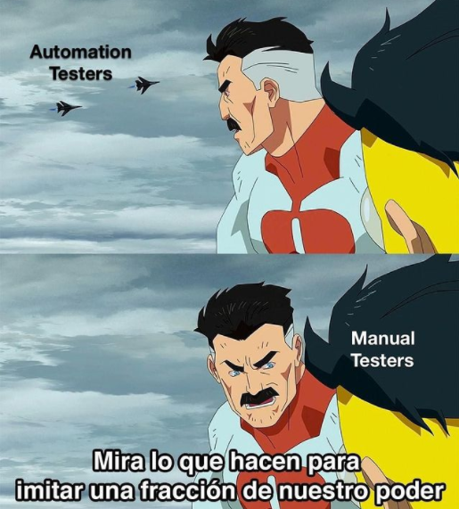
Notes:
Antes de empezar, toma en cuenta lo siguiente...

Slide 95
Opina y valora
esta clase
Notes:
Obligatoria siempre.

Slide 96
Muchas gracias.
Notes:
Todas las clases

Slide 97
Notes:
Todas las clases

